Slide 1

TEATRE GREC
BARCELONA · CATALUNYA · ESPAÑA

Slide 2
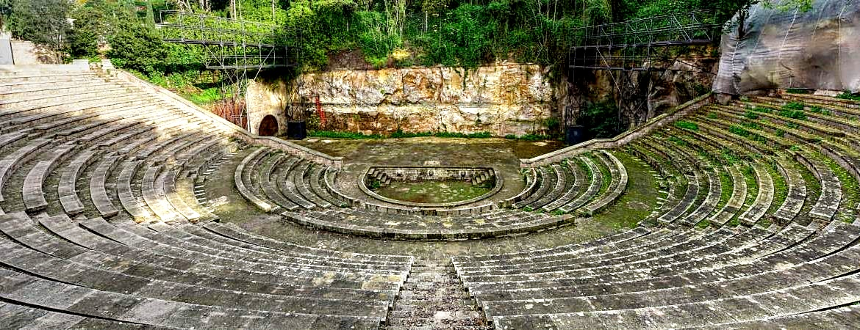
Notes:
2

Slide 3
El Teatre Grec es un teatro al aire libre ubicado en la montaña de Montjuic, en la ciudad de Barcelona, Cataluña. A pesar de su nombre, no se trata de una construcción realizada por los antiguos griegos. Fue diseñado y construido en el año 1929 con motivo de la Exposición Internacional de Barcelona por los arquitectos Ramon Reventós y Nicolau Maria Rubió i Tudurí, que se inspiraron en la planta del teatro de Epidauro. Se ubicó en una antigua cantera de la montaña, con lo cual la pared cortada de piedra sirve como escena del teatro. El recinto, de 460 m², puede acoger unos 1.900 espectadores. Junto al teatro hay unos jardines, proyectados por Rubió i Tudurí y Jean-Claude Nicolas Forestier, y un pabellón que se destinaba a conciertos musicales y hoy acoge un restaurante.
En 1932, Margarita Xirgu representó "Electra", de Sófocles. Desde el final de la Guerra Civil el teatro no se volvió a utilizar. En 1952 se reinauguró con "Edipo rey", de Sófocles. Desde entonces, las representaciones estivales fueron regulares; en ellas actuaron actores entonces jóvenes como Núria Espert o Adolfo Marsillach. En 1957, Esteve Polls representó "Julio César" de Shakespeare en catalán. Se hacía teatro, ópera, zarzuela, danza, música, representaciones folklóricas, etc.
Entre 1969 y 1972, el teatro estuvo cerrado. De 1973 a 1975, la gestión del teatro fue privada, y en 1976 volvió a manos del ayuntamiento, que inauguró el primer Festival Grec, cuyo éxito haría que se programara, excepto en 1978, cada año, entre junio y agosto. Casi toda su actividad se reduce actualmente a los meses de verano, cuando entre finales de julio y principios de agosto se convierte en el escenario principal del Festival Grec, al que precisamente dio nombre con motivo de su primera edición en 1976. El resto del año apenas es utilizado al ser un recinto al aire libre.

Slide 4
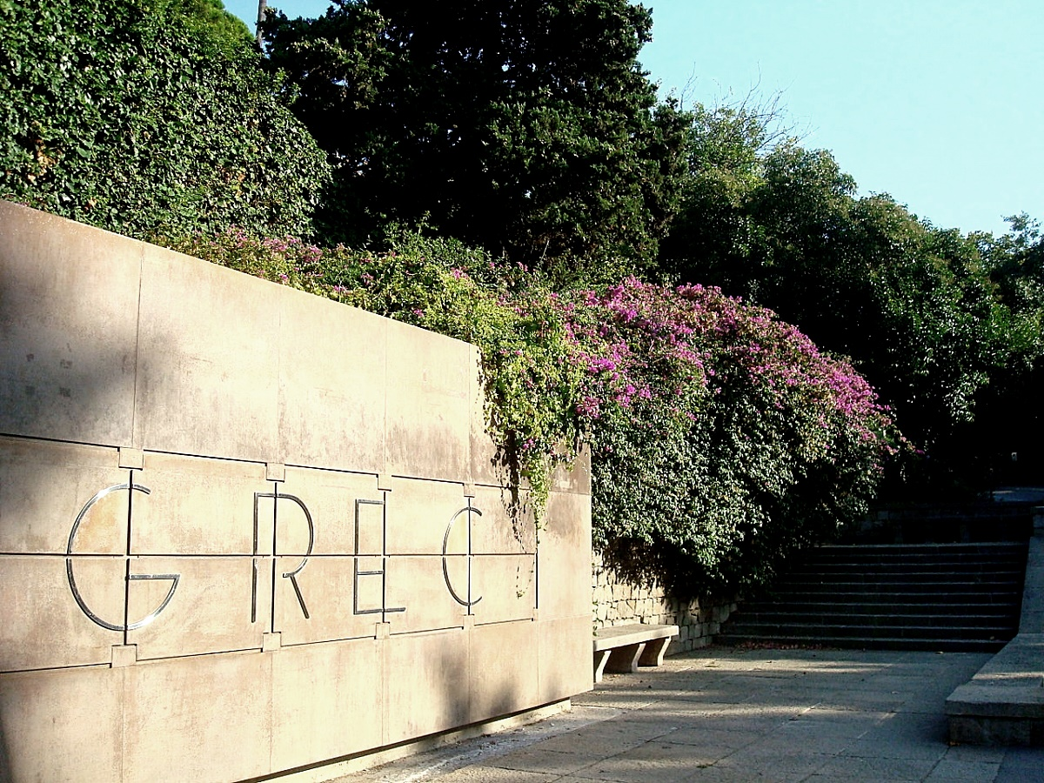
Notes:
4

Slide 5
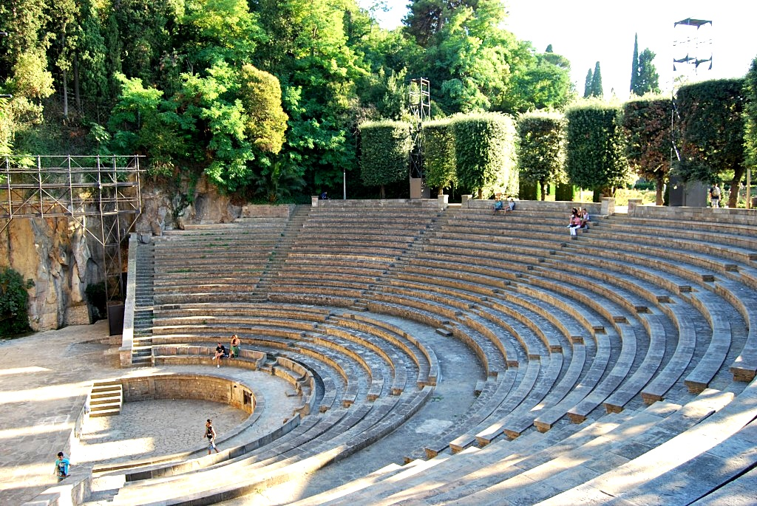

Slide 6
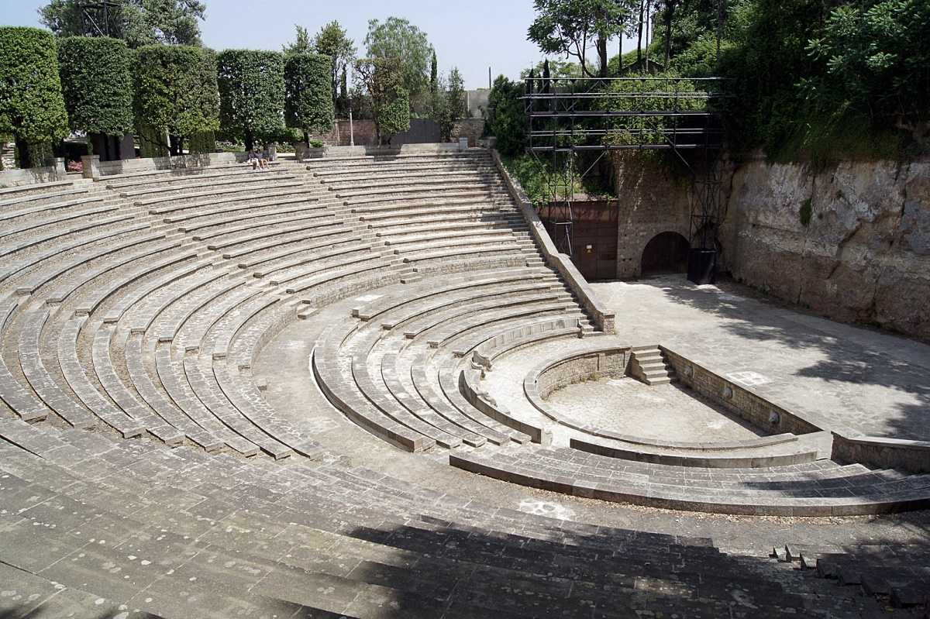

Slide 7
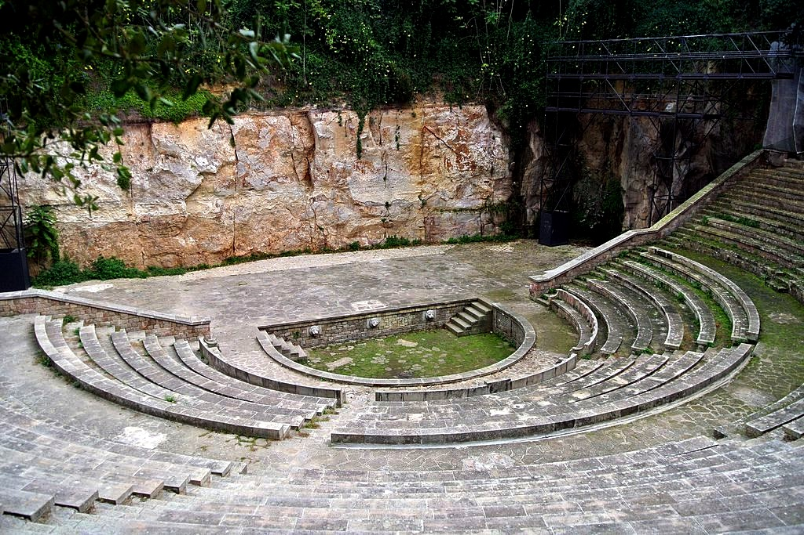

Slide 8
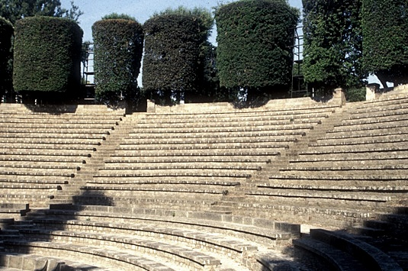

Slide 9
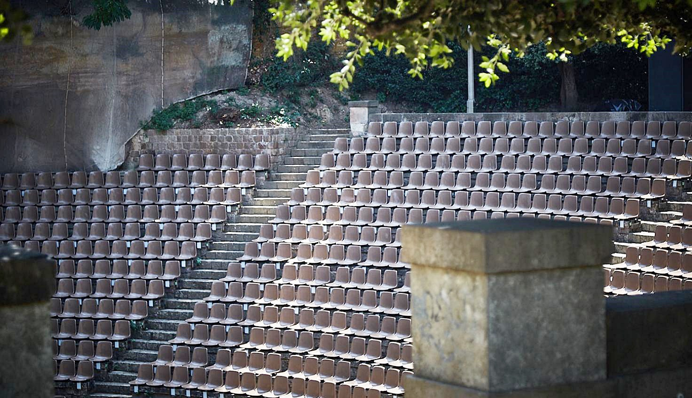

Slide 10
EL TEATRE GREC PREPARADO CON
LAS NORMAS DE LA PANDEMIA DE 2020

Slide 11
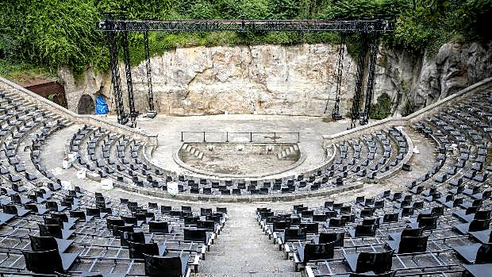

Slide 12
JARDINES DEL TEATRE GREC
Los jardines del Teatre Grec ocupan una superficie de 1,65 hectáreas. Fueron proyectados por Jean-Claude Nicolas Forestier en conjunción con los Jardines de Laribal, entre 1917 y 1924. Antiguamente se llamaban Rosaleda de Amargós, en honor de Josep Amargós, el arquitecto que hizo el primer proyecto de urbanización de la montaña de Montjuïc.​ En 2009 fueron restaurados por Patrizia Falcone.

Slide 13
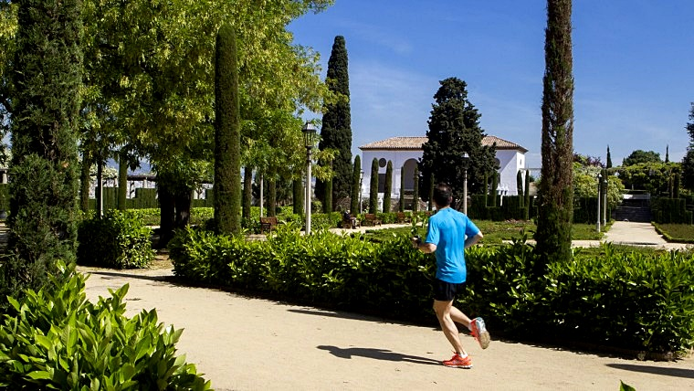

Slide 14
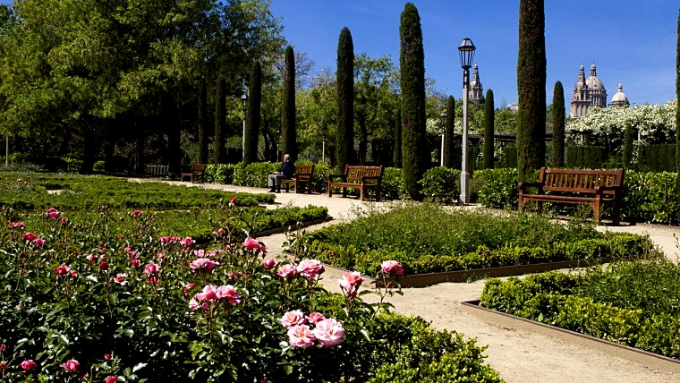

Slide 15
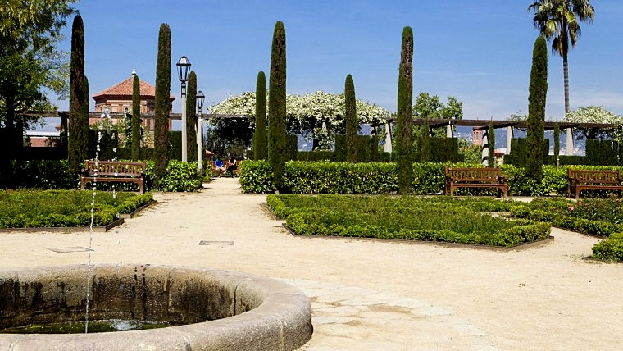

Slide 16
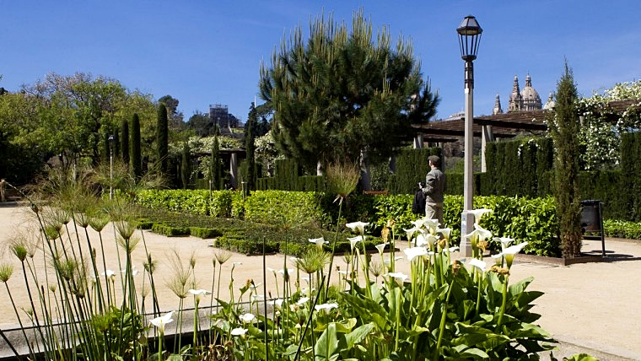

Slide 17
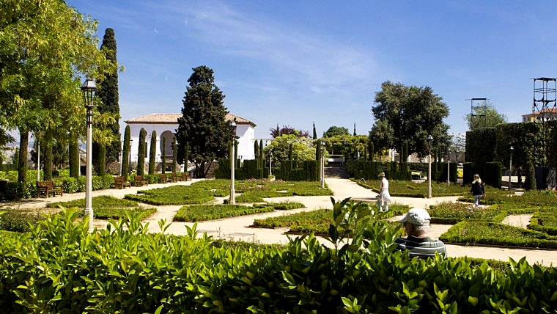

Slide 18
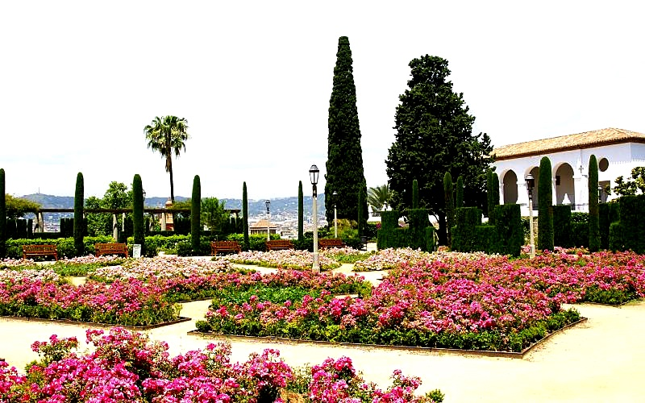

Slide 19
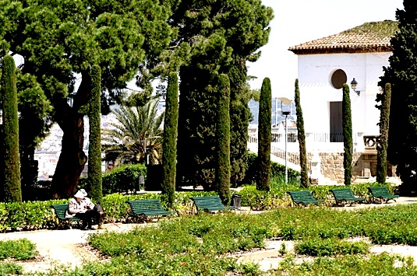

Slide 20
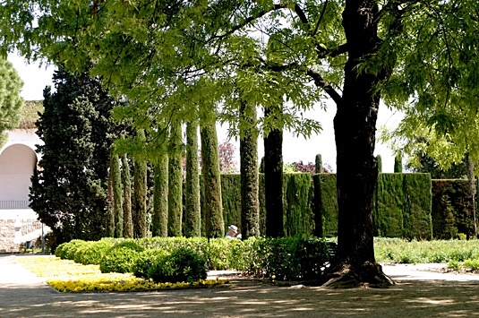

Slide 21
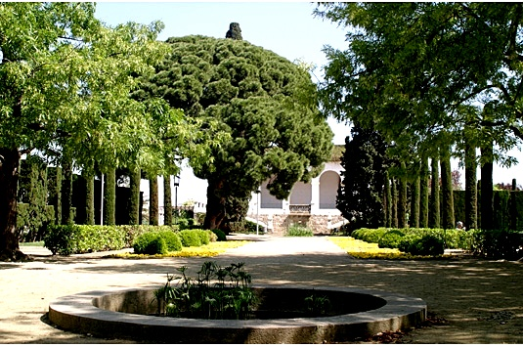

Slide 22
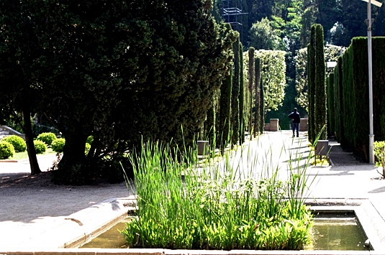

Slide 23
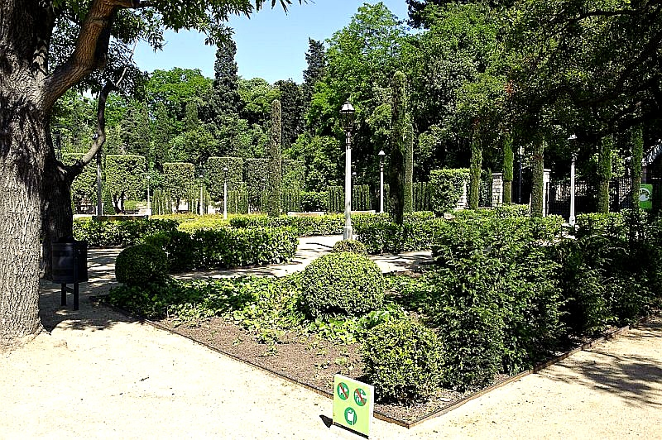

Slide 24
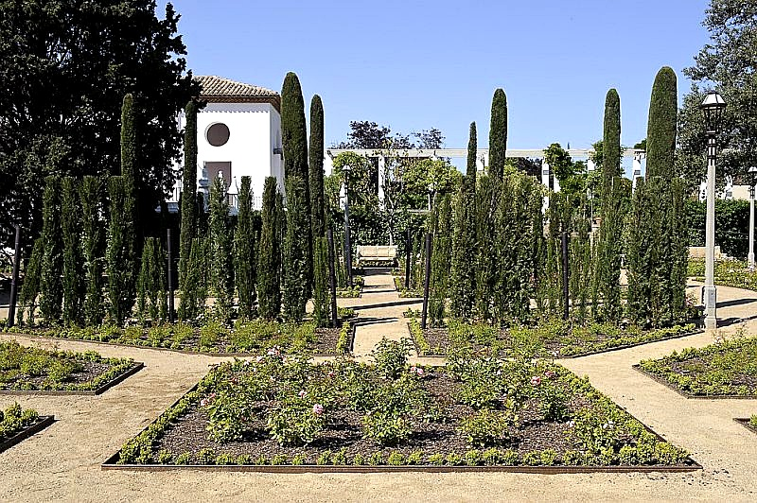

Slide 25
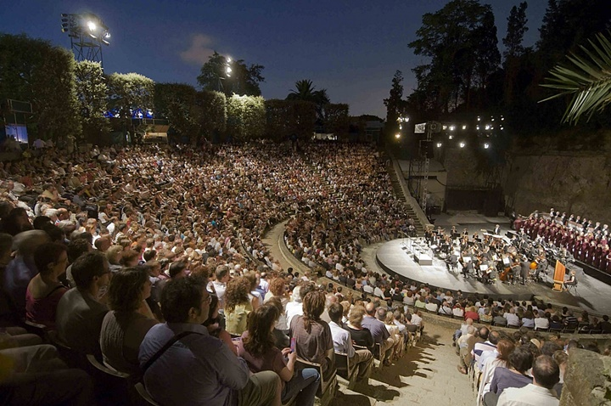

Slide 26
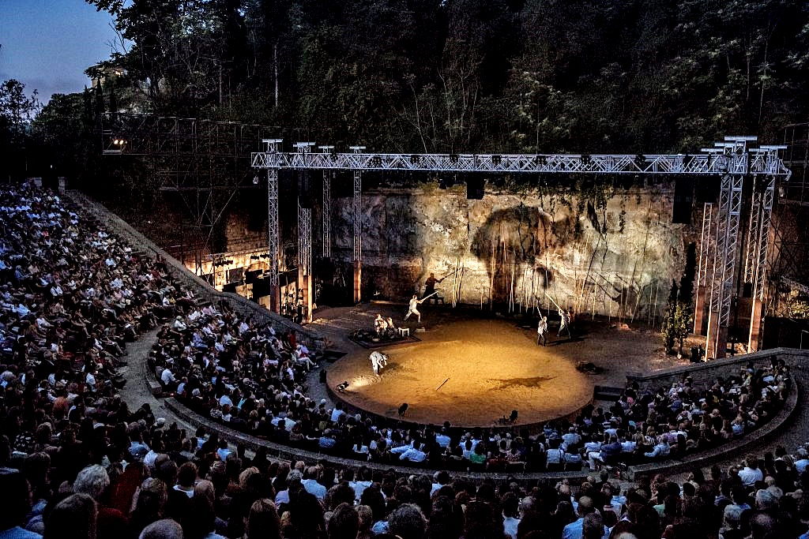

Slide 27
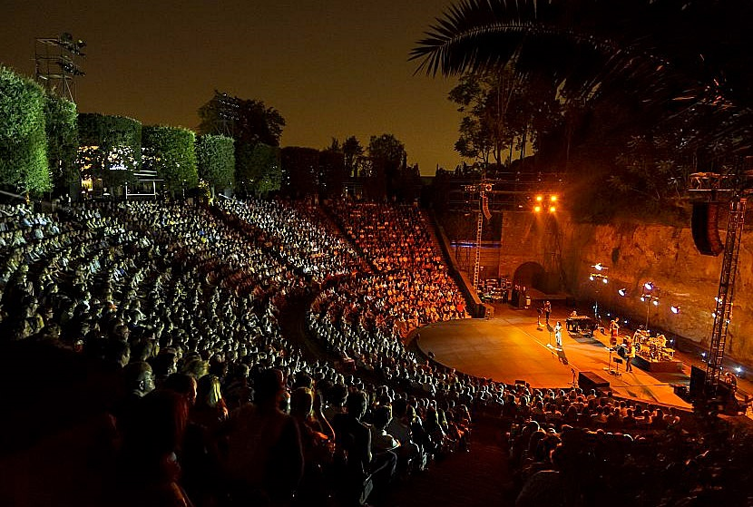

Slide 28
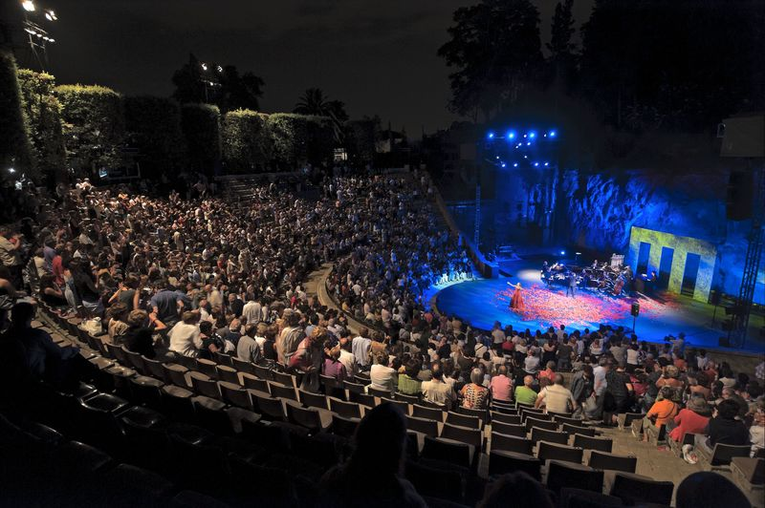

Slide 29

GRACIAS POR TU VISITA
Y QUE TENGAS UN BUEN DÍA
VICTOR NOVELLÓN

Slide 30







¿Te ha gustado?
Puedes ver más entrando
Aquí
Además puedes recibir powerpoints en tu correo electrónico suscribiéndote aquí:

